Slide 1
FreeRTOS

Slide 2
Konvencije imenovanja
Identifikatori promenljivih u okviru prefiksa sadrže informacije o tipu:
p ukoliko je promenljiva pokazivač (pointer)
u ukoliko je promenljiva neoznačenog tipa (unsigned)
c za tip int8_t (char)
s za tip int16_t (short)
l za tip int32_t (long)
e za tip nabranjaja (enumeration)
x za nestandardne tipove

Slide 3
Konvencije imenovanja
Identifikatori funkcija u okviru prefiksa sadrže sledeće informacije:
privatna funkcija tj. funkcija sa unutrašnjim povezivanjem (static)
prv se dodaje kao prefiks (private)
povratni tip funkcije (return type)
prefiks se formira na isti način kao za identifikatore promenljivih dok se prefiks v koristi za void povratni tip
naziv fajla u kojem je data funkcija definisana
Primeri:
vTaskPrioritySet() – vraća tip void, definisana u fajlu task.c
xQueueReceive() – vraća nestandardni tip, definisana u fajlu queue.c
pvTimerGetTimerID() – vraća tip void*, definisana u fajlu timers.c

Slide 4
Konvencije imenovanja
Identifikatori makroa prefiksom ukazuju gde se nalazi njihova definicija (prefiks se piše malim, a ostatak identifikatora velikim slovima)
Naziv fajla u kojem se nalazi definicija makroa čiji je prefiks:
port – portable.h ili portmacro.h
task – task.h
pd – projdefs.h
config – FreeRTOSConfig.h
err – projdefs.h

Slide 5
Tipovi podataka
Koriste se isključivo sledeći tipovi podataka:
tipovi definisani u zaglavlju stdint.h
tipovi definisani od strane RTOS-a (typedef)
char i char*
Postoji četiri tipova podataka koji se definišu za svaku arhitekturu:
TickType_t
BaseType_t (prirodni tj. najefikasniji tip na datoj arhitekturi)
UBaseType_t
StackType_t

Slide 6
Dinamička alokacija memorije
RTOS kernel zahteva prostor u RAM memoriji prilikom stvaranja RTOS objekata
Prostor u RAM memoriji može biti dinamički ili statički alociran
Za potrebe dinamičke alokacije memorije mogu se koristiti funkcije malloc() i free() iz standardne C biblioteke, ali se to najčeće ne radi iz sledećih razloga:
nisu uvek dostupne kod embedded sistema
njihova implementacija zauzima puno prostora za kod
nisu thread safe
vreme njihovog izvršavanja nije determinističko
RTOS izvorni kod uključuje i nekoliko različitih algoritama za upravljanje dinamičkim prostorom (heap)

Slide 7
Dinamička alokacija memorije
Algoritmi za upravljanje dinamičkim prostorom (heap):
heap_1.c
jednostavan
ne postoji mogućnost oslobađanja prostora
determinističko vreme izvršavanja
prilikom alokacije prostora jedan veliki niz se deli na manje blokove
heap_2.c
best fit algoritam
ne vrši kompakciju susednih slobodnih blokova u jedan veći slobodni blok
problem fragmentacije ukoliko se alocira prostor proizvoljne veličine
heap_3.c
omotač standardnih C bibliotečkih funkcija kojim se postiže thread safety

Slide 8
Dinamička alokacija memorije
Algoritmi za upravljanje dinamičkim prostorom (heap):
heap_4.c
first fit algoritam
vrši kompakciju slobodnog prostora (nema fragmentacije)
koristan ukoliko aplikativni kod direktno alocira prostor
heap_5.c
identičan kao heap_4.c sa razlikom u tome što dozvoljava da dinamički prostor ne bude kontinualan
inicijalizuje se pozivom funkcije vPortDefineHeapRegions()
Umesto funkcija malloc() i free() iz standardne C biblioteke koriste se funkcije pvPortMalloc() i vPortFree()

Slide 9
Notifikacija taskova (Task Notification)

Slide 10
Notifikacija taskova
Svaki task poseduje notification value koji je širine 32 bita (notification value je inicijalizovan nulom prilikom stvaranja taska)
task notification predstavlja događaj koji se šalje direktno nekom tasku (task kojem se šalje task notification se naziva prijemni task)
Slanje task notification može da:
odblokira prijemni task,
utiče na notification value prijemnog taska na jedan od sledećih načina:
upiše 32-bitnu vrednost u notification value
inkrementira notification value za jedan
postavi jedan ili više bitova u okviru notification value
ostavi notification value nepromenjen

Slide 11
Notifikacija taskova
Pomoću slanja task notification može se izbeći upotreba dodatnih RTOS objekata za neke oblike komunikacije između taskova
Zahteva dodatni prostor po pojedinačnom tasku od ukupno 8 bajtova:
informacija da li je task dobio notifikaciju (task notification),
vrednost dobijena uz notifikaciju (notification value).
Negativne strane i restrikcije pri upotrebi:
može se navesti samo jedan prijemni task,
prekidna rutina ne može biti prijemnik,
nema baferisanja više od jednog podatka,
nije moguće komunicirati ka više prijemnih taskova (broadcast),
slanje je uvek neblokirajuća operacija.
Mehanizam task notification se može isključiti postavljanjem makroa configUSE_TASK_NOTIFICATIONS na nulu

Slide 12
Notifikacija taskova - API
Funkcije koje su na raspolaganju:
xTaskNotifyGive() - uprošćena varijanta slanja notifikacije
vTaskNotifyGiveFromISR()
ulTaskNotifyTake() – uprošćena varijanta prijema notifikacije
xTaskNotify() - slanje notifikacije
xTaskNotifyFromISR()
xTaskNotifyWait() – prijem notifikacije

Slide 13
Notifikacija taskova - API
BaseType_t xTaskNotifyGive( TaskHandle_t xTaskToNotify );
Funkcija implementirana kao makro koji poziva xTaskNotify()
Parametar xTaskToNotify je ručka prijemnog taska kojem se šalje notifikacija
Efekat izvršavanja funkcije:
prijemni task dobija task notification
notification value prijemnog taska se inkrementira za 1
Povratna vrednost funkcije je uvek pdPASS

Slide 14
Notifikacija taskova - API
void vTaskNotifyGiveFromISR( TaskHandle_t xTaskToNotify, BaseType_t *pxHigherPriorityTaskWoken );
Varijanta funkcije koja se sme pozivati iz prekidne rutine
Parametar pxHigherPriorityTaskWoken pokazuje na lokaciju na koju treba smestiti informaciju da li je odblokiran task višeg prioriteta

Slide 15
Notifikacija taskova - API
uint32_t ulTaskNotifyTake( BaseType_t xClearCountOnExit, TickType_t xTicksToWait );
Blokira pozivajući task sve dok notification value ne postane različit od 0
Prilikom izlaska iz funkcije se u zavisnosti od parametra xClearCountOnExit:
pdTRUE resetuje notification value na 0 (binarni semafor)
pdFALSE dekrementira notification value za 1 (brojački semafor)
Parametar xTicksToWait predstavlja maksimalan broj tikova koje task treba da provede blokiran čekajući da notification value postane različit od 0
pdMS_TO_TICKS() – makro za konverziju tikova u milisekunde
portMAX_DELAY – makro koji precizira beskonačno dugo čekanje
Povratna vrednost funkcije je notification value pre njegove promene
ukoliko je isteklo maksimalno vreme čekanja biće vraćena nula

Slide 16
Notifikacija taskova - API
BaseType_t xTaskNotify( TaskHandle_t xTaskToNotify, uint32_t ulValue, eNotifyAction eAction );
Parametar eAction određuje način rada i značenje parametra ulValue:
eNoAction - prijemni task dobija task notification ali nema promene notification value (parametar ulValue se ne koristi)
eSetBits - bitsko OR trenutnog notification value i parametra ulValue
eIncrement - notification value se inkrementira za jedan (parametar ulValue se ne koristi)
eSetValueWithoutOverwrite - notification value dobija vrednost parametra ulValue samo u slučaju da nema neiskorišćene notifikacije (ukoliko već postoji notifikacija, funkcija nema efekta i vraća pdFAIL)
eSetValueWithOverwrite - notification value bezuslovno dobija vrednost parametra ulValue

Slide 17
Notifikacija taskova - API
BaseType_t xTaskNotifyFromISR( TaskHandle_t xTaskToNotify, uint32_t ulValue, eNotifyAction eAction, BaseType_t *pxHigherPriorityTaskWoken );
Varijanta funkcije koja se može pozivati iz prekidne rutine
Parametar pxHigherPriorityTaskWoken pokazuje na lokaciju na koju treba smestiti informaciju da li je odblokiran task višeg prioriteta

Slide 18
Notifikacija taskova - API
BaseType_t xTaskNotifyWait( uint32_t ulBitsToClearOnEntry, uint32_t ulBitsToClearOnExit,
uint32_t *pulNotificationValue,
TickType_t xTicksToWait );
Parametar ulBitsToClearOnEntry precizira koje bitove u okviru notification value treba obrisati (pri ulasku) ukoliko ne postoji neiskorišćen task notification
Parametar ulBitsToClearOnExit precizira koje bitove u okviru notification value treba obrisati (pri izlasku) ukoliko je pristigao task notification
Parametar pulNotificationValue pokazuje na lokaciju preko koje se vraća notification value pre nego što su potencijalno obrisani neki bitovi pri izlasku
Parametar xTicksToWait precizira maksimalni broj tikova (pdMS_TO_TICKS() ili portMAX_DELAY) koje task može provesti blokiran čekajući task notification
Povratna vrednost funkcije:
pdTRUE - već je postojao neiskorišćen ili je pristigao task notification
pdFALSE - isteklo je maksimalno vreme čekanja, a task notification nije stigao

Slide 19
Prekidi (Interrupts)

Slide 20
Prekidi i FreeRTOS
Unutar prekidnih rutina ne smeju se pozivati funkcije koje potencijalno mogu dovesti do blokiranja pozivajućeg taska
ne smeju se pozivati sistemske usluge koje potencijalno mogu dovesti do blokiranja
ne smeju se pozivati korisničke funkcije koje direktno ili indirektno pozivaju blokirajuće sistemske usluge

Slide 21
Prekidi i FreeRTOS
Varijante funkcija koje mogu bezbedno da se pozivaju iz prekidnih rutina u okviru svog naziva imaju sufiks FromISR
Ovim se API (Application Programming Interface) FreeRTOS-a razdvaja na:
API koji se koristi u taskovima (Full RTOS API) i
API koji se može koristi u prekidnim rutinama (ISR Safe RTOS API)
Ovim razdvajanjem postižu se sledeći efekti:
sistemske usluge su jednostavnije (ne moraju prilikom svake aktivacije da proveravaju da li su pozvane iz prekidne rutine ili ne)
manji broj parametara (neki parametri bi se koristili samo pri pozivu iz taska, dok bi se drugi parametri koristili samo pri pozivu iz prekidne rutine)

Slide 22
Prekidi i FreeRTOS
Ukoliko postoji segment izvornog koda koji se poziva i iz taska i iz prekidne rutine mogući su sledeći pristupi:
u okviru datog segmenta izvornog koda koristiti samo varijante sistemskih usluga čiji naziv ima sufiks FromISR
vršiti proveru odakle je pozvan dati segment izvornog koda pa prema tome pozvati odgovarajuću varijantu funkcije
dati segment izvornog koda smestiti u zaseban task

Slide 23
Prekidi i FreeRTOS
Pretpostavka je da je preuzimanje (preemption) omogućeno
Prilikom pozivanja sistemskih usluga iz:
taska - ako se probudi task višeg prioriteta, po izlasku iz sistemske usluge procesor se dodeljuje probuđenom tasku višeg prioriteta
prekidne rutine - vraća se u prekidnu rutinu iz koje je usluga i pozvana, ne sme se promeniti task

Slide 24
Prekidi i FreeRTOS
Sistemske usluge koje se mogu pozivati i iz prekidnih rutina imaju dodatni parametar pxHigherPriorityTaskWoken koji predstavlja pokazivač:
vrednost lokacije biće postavljena na pdTRUE ukoliko je usled poziva sistemske usluge probuđen task višeg prioriteta od trenutno aktivnog taska
vrednost lokacije pred poziv sistemske usluge treba da bude pdFALSE
U prekidnoj rutini (najčešće na kraju) je dozvoljeno eksplicitno zatražiti promenu konteksta:
portYIELD_FROM_ISR( xHigherPriorityTaskWoken );
portEND_SWITCHING_ISR( xHigherPriorityTaskWoken );
Ukoliko je xHigherPriorityTaskWoken jednako pdFALSE neće doći do promene konteksta

Slide 25
Prekidi i FreeRTOS
Prednosti odložene promene konteksta:
prekid može da pristigne i više puta pre nego što se pojavi potreba za promenom konteksta,
moguće potpuno kontrolisati redosled izvršavanja kako bi sporadični prekidi što manje uticali na vremena izvršavanja,
na nekim arhitekturama se zahteva da promena konteksta bude ostavljena za sam kraj prekidne rutine,
nekada se u prekidnoj rutini izvrši više sistemskih poziva koji bi mogli da rezultuju sa više nepotrebnih promena konteksta
pozivanje iz rutine tajmera bi dovodilo do nepotrebnih promena konteksta
pojednostavljuje se prenosivost.

Slide 26
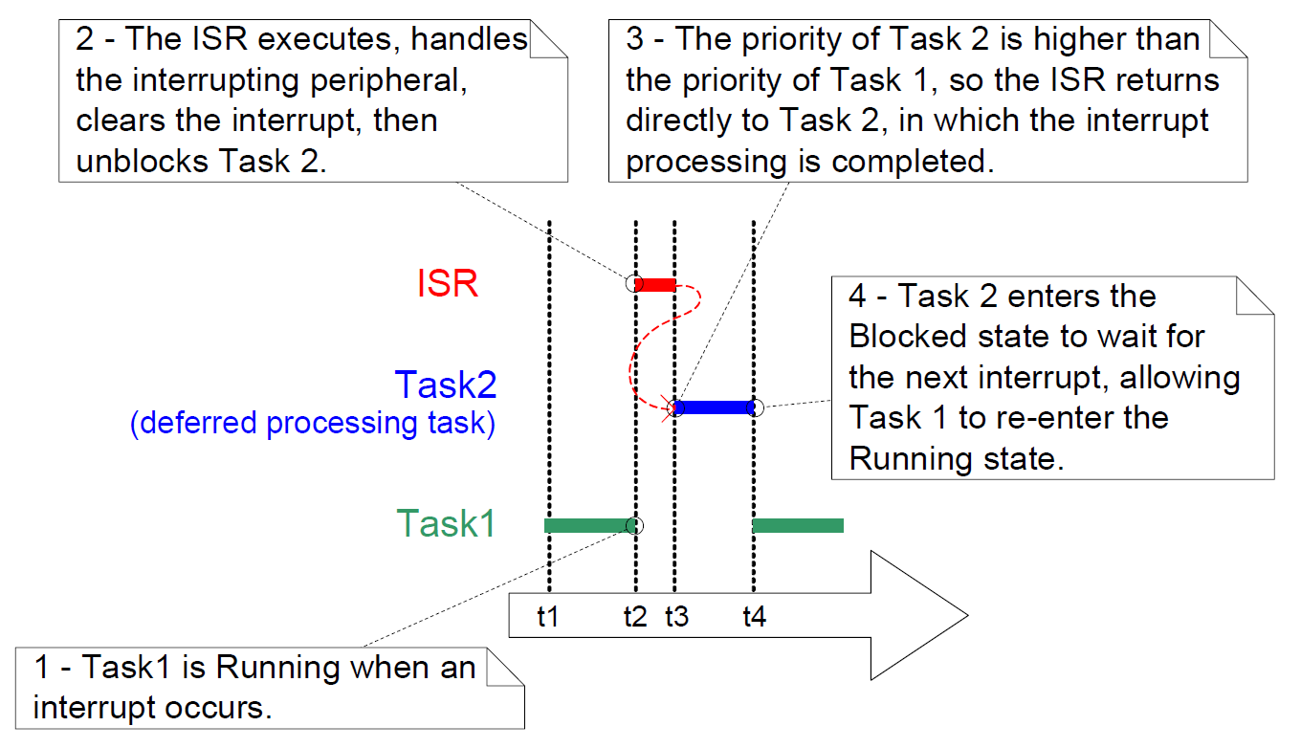
Odloženo procesiranje prekida

Slide 27
Odlaganje procesiranja za RTOS deamon task
Prednosti:
manje potrebnih resursa (ne pravi se novi task)
jednostavniji model
Mane:
slabija fleksibilnost (nije moguće menjati prioritet)
više neodređenosti u redosledu izvršavanja

Slide 28
Odlaganje procesiranja za RTOS deamon task
BaseType_t xTimerPendFunctionCallFromISR(
PendedFunction_t xFunctionToPend,
void *pvParameter1,
uint32_t ulParameter2,
BaseType_t *pxHigherPriorityTaskWoken );
Parametar xFunctionToPend predstavlja funkciju koju treba izvršiti
Funkcija koja treba da se izvrši mora imati sledeći potpis:
void vPendableFunction( void *pvParameter1, uint32_t ulParameter2 );
Parametri pvParameter1 i ulParameter2 biće prosleđeni funkciji
Parametar pxHigherPriorityTaskWoken - može se desiti da deamon task (koji će biti probuđen pozivom ove funkcije) bude task najvišeg prioriteta
Funkcija vraća pdTRUE ako u redu komandi ima mesta za novi zahtev, dok u suprotnom vraća pdFALSE

Slide 29
Ugneždavanje prekida
Prioritet prekida vs prioritet taska
Prekid može preuzeti procesor od taska i drugog prekida, dok task može preuzeti procesor samo od drugog taska nižeg prioriteta.
Potrebne konstante:
configMAX_SYSCALL_INTERRUPT_PRIORITY ili configMAX_API_CALL_INTERRUPT_PRIORITY
definiše najveći prioritet koji mogu imati prekidne rutine iz kojih se pozivaju sistemske usluge
configKERNEL_INTERRUPT_PRIORITY
postavlja prioritet prekidne rutine sistemskog tajmera i mora uzeti najmanju moguću vrednost prioriteta
ako se ne koristi configMAX_SYSCALL_INTERRUPT_PRIORITY, sistemske usluge se smeju pozivati samo iz prekidnih rutina čiji je prioritet jednak configKERNEL_INTERRUPT_PRIORITY

Slide 30
Redovi (Queues)

Slide 31
Redovi
FIFO struktura podataka koja predstavlja osnovni oblik komunikacije između:
task - task
task - interrupt
interrupt – task
Fiksna veličina jednog elementa - specificirana pri kreiranju reda
Fiksan broj elemenata (maksimalna dužina) - specificiran pri kreiranju reda
Moguće operacije:
kreiranje reda
umetanje elementa na kraj ili početak reda
prepisivanje (overwrite) preko elementa na početku reda
uzimanje elementa sa početka reda (sa ili bez brisanja elementa iz reda)

Slide 32
Redovi
Operacije nad redovima se izvode kopiranjem podataka u redove (podatak koji se kopira može biti i pokazivač)
Usled prenosa podataka po vrednosti u redove važi sledeće:
bafer u kojem su nalaze podaci koji treba da se proslede u red može da se koristi odmah posle smeštanja tih podataka u red,
u red se može ubaciti i sadržaj lokalne promenljive zato što se u red smešta zapravo njena kopija,
odgovornost za alocirani prostor se ne prenosi.
Postoji mogućnost grupisanja čime se omogućava čekanje na pojavu podatka u nekom od redova iz grupe

Slide 33
Kreiranje reda
QueueHandle_t xQueueCreate( UBaseType_t uxQueueLength, UBaseType_t uxItemSize );
Parametar uxQueueLength predstavlja maksimalnu dužinu reda
Parametar uxItemSize predstavlja veličinu jednog elementa u bajtovima
Povratna vrednost predstavlja ručku kojom se kreirani red referiše u ostalim operacijama (ukoliko je povratna vrednost NULL red ne može biti kreiran)
BaseType_t xQueueReset(
QueueHandle_t xQueue );
Vraća red u početno prazno stanje
Povratna vrednost funkcije je uvek pdPASS

Slide 34
Umetanje u red
BaseType_t xQueueSendToFront( QueueHandle_t xQueue, const void *pvItemToQueue, TickType_t xTicksToWait );
Umetanje novog elementa na početak reda
BaseType_t xQueueSendToBack( QueueHandle_t xQueue, const void *pvItemToQueue, TickType_t xTicksToWait );
Umetanje novog elementa na kraj reda

Slide 35
Umetanje u red
Parametar xQueue predstavlja ručku kojom se referiše red u koji se umeće
Parametar pvItemToQueue pokazuje na novi sadržaj koji se umeće
Parametar xTicksToWait je maksimalno vreme čekanja ukoliko je red pun:
0 - neblokirajući poziv,
portMAX_DELAY - neograničeno čekanje.
Povratna vrednost funkcije:
pdPASS - ukoliko je zadati element umetnut u red,
errQUEUE_FULL - ukoliko nakon navedenog vremena čekanja nije bilo dovoljno mesta za smeštanje elementa (red je bio pun).
Implementirane kao makro koji poziva xQueueGenericSend()
Postoje posebne varijante za pozivanje iz prekidnih rutina (sufiks FromISR)

Slide 36
Dohvatanje iz reda
BaseType_t xQueuePeek(
QueueHandle_t xQueue,
void *pvBuffer,
TickType_t xTicksToWait );
Dohvatanje elementa sa početka reda, bez uklanjanja elementa iz reda
BaseType_t xQueueReceive(
QueueHandle_t xQueue,
void *const pvBuffer,
TickType_t xTicksToWait );
Dohvatanje elementa sa početka reda, sa uklanjanjem elementa iz reda

Slide 37
Dohvatanje iz reda
Parametar xQueue predstavlja ručku kojom se referiše red iz kojeg se dohvata
Parametar pvBuffer pokazuje na prostor u koji treba smestiti element
Parametar xTicksToWait je maksimalno vreme čekanja ukoliko je red prazan:
0 - neblokirajući poziv,
portMAX_DELAY - neograničeno čekanje.
Povratna vrednost funkcije:
pdPASS - ukoliko je element dohvaćen,
errQUEUE_EMPTY - ukoliko nakon navedenog vremena čekanja nije vraćen ni jedan element (red je bio prazan).
Implementirane kao makro koji poziva xQueueGenericReceive()
Postoje posebne varijante za pozivanje iz prekidnih rutina (sufiks FromISR)

Slide 38
Upit broja elemenata u redu
UBaseType_t uxQueueMessagesWaiting(
QueueHandle_t xQueue );
Parametar xQueue predstavlja ručku kojom se referiše red
Povratna vrednost funkcije je broj elemenata u redu

Slide 39
Primer (1/3)
static void vSendTask( void *pvParameters )
{
int32_t lValueToSend;
BaseType_t xStatus;
lValueToSend = ( int32_t ) pvParameters;
for( ;; )
{
xStatus = xQueueSendToBack( xQueue, &lValueToSend, 0 );
if( xStatus != pdPASS ) vPrintString( "Could not send to the queue.\r\n" );
}
}

Slide 40
Primer (2/3)
static void vReceiveTask( void *pvParameters )
{ int32_t lReceivedValue;
BaseType_t xStatus;
const TickType_t xTicks = pdMS_TO_TICKS( 100 );
for( ;; )
{
if( uxQueueMessagesWaiting( xQueue ) != 0 ) vPrintString( "Queue should have been empty!\r\n" );
xStatus = xQueueReceive( xQueue, &lReceivedValue, xTicks );
if( xStatus == pdPASS ) vPrintStringAndNumber( "Received = ", lReceivedValue ); else
vPrintString( "Could not receive from the queue.\r\n" );
}
}

Slide 41
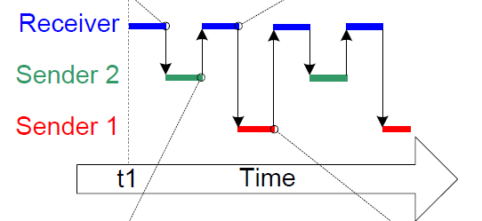
Primer (3/3)
xQueue = xQueueCreate( 5, sizeof( int32_t ) ); if( xQueue != NULL )
{
xTaskCreate( vSendTask, "Sender1", 1000, ( void * ) 100, 1, NULL );
xTaskCreate( vSendTask, "Sender2", 1000, ( void * ) 200, 1, NULL );
xTaskCreate( vReceiveTask, "Receiver", 1000, NULL, 2, NULL );
vTaskStartScheduler(); }

Slide 42
Poštansko sanduče (mailbox) pomoću redova
Poštansko sanduče u RTOS:
red dužine 1 u kojem se element može zameniti drugim
pošiljalac pri slanju podatka upisuje podatak preko starog
primalac pri dohvatanju podatka ne briše podatak čime se omogućava da i drugi pročitaju isti podatak
Implementacija pomoću sledećih funkcija:
xQueueOverwrite()
xQueuePeek()

Slide 43
Poštansko sanduče (mailbox) pomoću redova
BaseType_t xQueueOverwrite(
QueueHandle_t xQueue,
const void * pvItemToQueue );
Parametar xQueue predstavlja ručku reda koji oponaša poštansko sanduče
Parametar pvItemToQueue pokazuje na novi podatak koji se ubacuje
Stari podatak biće pregažen novim (ukoliko je sanduče već bilo puno)
Povratna vrednost funkcije je uvek pdPASS
Postoji posebna varijanta za pozivanje iz prekidnih rutina (sufiks FromISR)

Slide 44
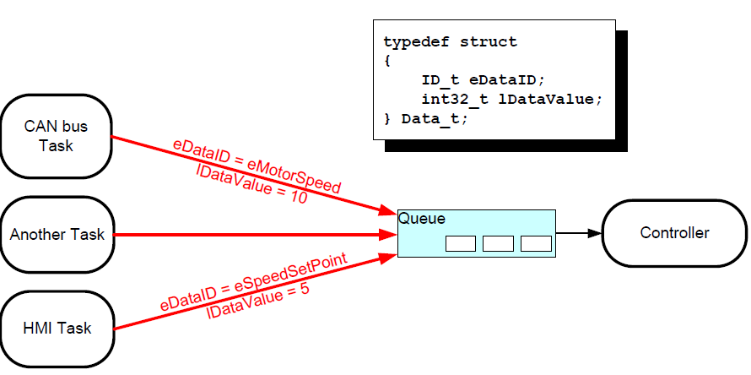
Prijem podataka iz više različitih izvora

Slide 45
Prijem iz više odvojenih redova
Postupak:
kreiranje skupa redova (queue set),
u skup redova se dodaju redovi (mogu se dodati i semafori),
iz skupa redova se dohvata informacija u kojem redu ima elemenata,
iz dobijenog reda se dohvata element.

Slide 46
Prijem iz više odvojenih redova
QueueSetHandle_t xQueueCreateSet(
const UBaseType_t uxEventQueueLength );
Skup redova čuva događaje koji se dešavaju nad redovima ili semaforima sadržanim u okviru datog skupa redova
Parametar ucEventQueueLength specificira maksimalan broj događaja koji se mogu naći u skupu redova u jednom trenutku
Da se događaji ne bi izgubili vrednost parametra ucEventQueueLength se izračunava kao suma dužina svih redova u skupu (dužina semafora je najveća vrednost njihove promenljive).
Povratna vrednost predstavlja ručku kreiranog skupa redova (ukoliko je povratna vrednost NULL skup redova ne može biti kreiran)

Slide 47
Dodavanje reda u skup redova
BaseType_t xQueueAddToSet(
QueueSetMemberHandle_t xQueueOrSemaphore,
QueueSetHandle_t xQueueSet );
Parametar xQueueOrSemaphore predstavlja ručku jednog reda ili semafora koji se dodaje u skup redova.
Parametar xQueueSet predstavlja ručku skupa redova u koji se dodaje
Povratna vrednost funkcije:
pdPASS – red ili semafor je uspešno dodat u skup redova
pdFAIL – red ili semafor nije bilo moguće dodati u skup redova
red se može dodati samo ukoliko je prazan
semafor se može dodati samo dok je njegova vrednost 0
red ili semafor može biti element samo jednog skupa redova

Slide 48
Dohvatanje ručke pojedinačnog reda
QueueSetMemberHandle_t xQueueSelectFromSet(
QueueSetHandle_t xQueueSet,
const TickType_t xTicksToWait );
Parametar xQueueSet predstavlja ručku skupa redova nad kojim se task potencijalno blokira
Parametar xTicksToWait specificira maksimalno vreme u toku kojeg će task biti blokiran čekajući da neki član skupa redova (red ili semafor) bude spreman za operaciju receive/peek iz reda ili operaciju take nad semaforom koja neće dovesti do blokiranja taska
Povratna vrednost funkcije je ručka tipa QueueSetMemberHandle_t
prvog reda u kojem se pojavio neki element ili
prvog semafora čija je vrednost različita od nule
(ukoliko takav red ili takav semafor ne postoji nakon isteka specificiranog vremena povratna vrednost biće NULL)

Slide 49
Semafori (Semaphores)

Slide 50
Binarni semafor
SemaphoreHandle_t xSemaphoreCreateBinary(
void );
Povratna vrednost funkcije je ručka kreiranog binarnog semafora (ukoliko binarni semafor ne može biti kreairan povratna vrednost je NULL)
Mogu se koristiti za sinhronizaciju i međusobno isključenje (MUTual EXclusion)
Međusobno isključenje se efikasnije postiže upotrebom mutexa jer oni implementiraju mehanizma nasleđivanja prioriteta, pa se stoga binarni semafori primarno koriste za sinhronizaciju

Slide 51
Čekanje na binarnom semaforu
Operacija čekanja (wait) na binarnom semaforu se u FreeRTOS naziva Take
BaseType_t xSemaphoreTake(
SemaphoreHandle_t xSemaphore,
TickType_t xTicksToWait );
Parametar xSemaphore predstavlja ručku semafora na kojem se čeka
Parametar xTicksToWait precizira maksimalno vreme čekanja
Povratna vrednost funkcije:
pdPASS - semafor je signaliziran pre isteka vremena,
pdFALSE - maksimalno vreme čekanja je isteklo pre signaliziranja semafora

Slide 52
Signaliziranje binarnog semafora
Operacija signaliziranja (signal) binarnog semafora se u FreeRTOS naziva Give
Najčešće se vrši signaliziranje binarnog semafora iz prekidne rutine
BaseType_t xSemaphoreGiveFromISR(
SemaphoreHandle_t xSemaphore,
BaseType_t *pxHigherPriorityTaskWoken );
Parametar xSemaphore predstavlja ručku semafora koji se signalizira
Povratna vrednost funkcije:
pdPASS - ukoliko je semafor uspešno signaliziran,
pdFAIL - ukoliko semafor nije uspešno signaliziran.
Verzija za pozivanje iz koda koji se ne izvršava kao deo prekidne rutine:
BaseType_t xSemaphoreGive(
SemaphoreHandle_t xSemaphore);

Slide 53
Brojački semafori
configUSE_COUNTING_SEMAPHORES postavljen na 1
SemaphoreHandle_t xSemaphoreCreateCounting(
UBaseType_t uxMaxCount,
UBaseType_t uxInitialCount );
Parametar uxMaxCount precizira maksimalnu vrednost semafora
broj resursa u sistemu,
maksimalan broj događaja.
Parametar uxInitialCount predstavlja početnu vrednost semafora
broj resursa dostupnih u trenutku kreiranja semafora,
0 u slučaj brojenja događaja.
Povratna vrednost funkcije je ručka kreiranog brojačkog semafora (ukoliko brojački semafor ne može biti kreairan povratna vrednost je NULL)
Ostale operacije iste kao i nad binarnim semaforom.

Slide 54
Mutex
configUSE_MUTEXES postaviti na 1
SemaphoreHandle_t xSemaphoreCreateMutex(
void );
Povratna vrednost funkcije je ručka kreiranog mutexa (ukoliko mutex ne može biti kreairan povratna vrednost je NULL)
Operacije nad mutexom su iste kao nad semaforima (mutexi koriste identičan API kao i semafori)

Slide 55
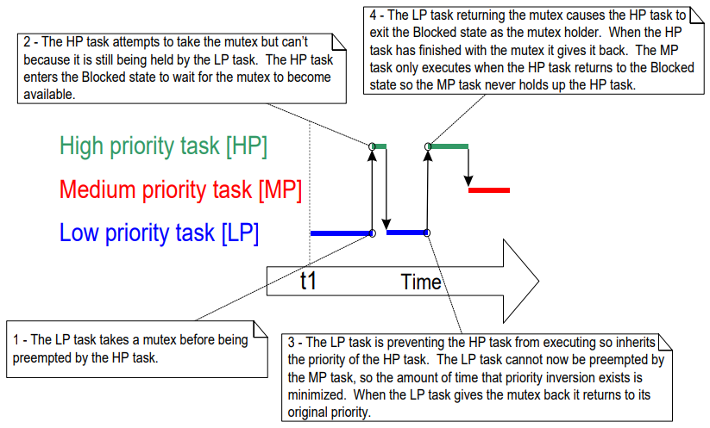
Mutex
Osnovna razlika u odnosu na binarne semafore jeste nasleđivanje prioriteta
ukoliko se task višeg prioriteta blokira na mutexu koji je zauzet od strane taska nižeg prioriteta, task koji drži mutex privremeno dobija prioritet najprioritetnijeg taska blokiranog na mutexu.
po oslobađanju mutexa, tasku se vraća originalni prioritet.

Slide 56
Rekurzivni mutex
Korišćenje običnog mutexa može rezultovati situacijom u kojoj task sam sebe blokira tako što dva puta pokuša da dobije isti mutex:
neka funkcija u okviru datog taska na početku zatraži i dobije mutex
zatim task pozove drugu funkciju koja zatraži isti mutex i blokira se jer je mutex već zauzet, iako ga drži isti task koji ga ponovo traži.
configUSE_RECURSIVE_MUTEXES mora biti 1
SemaphoreHandle_t xSemaphoreCreateRecursiveMutex(
void );
Povratna vrednost funkcije je ručka kreiranog rekurzivnog mutexa (ukoliko rekurzivni mutex ne može biti kreairan povratna vrednost je NULL)

Slide 57
Rekurzivni mutex
BaseType_t xSemaphoreTakeRecursive(
SemaphoreHandle_t xMutex,
TickType_t xTicksToWait );
Zahtev za zauzimanje rekurzivnog mutexa.
BaseType_t xSemaphoreGiveRecursive(
SemaphoreHandle_t xMutex );
Oslobađanje rekurzivnog mutexa
Ne mogu se pozivati iz prekidnih rutina (nema ni smisla) pa stoga ni ne postoje varijante sa sufiksom FromISR

Slide 58
Softverski tajmeri (Software Timers)

Slide 59
Softverski tajmeri
Obezbeđeni od strane RTOS kernela
nemaju direktne veze sa hardverskim tajmerima
Koriste se kada je potrebno obavljati određene poslove u nekim poznatim budućim trenucima
Posao se registruje u vidu funkcije (callback function) koju treba:
pozvati jedanput (one-shot) u zadatom trenutku u budućnosti,
pozivati periodično (auto-reload) u zadatim trenucima u budućnosti.
callback function morati imati sledeći potpis:
void vCallbackFunction ( TimerHandle_t xTimer );
Sve callback function se izvršavaju u okviru jednog istog predefinisanog taska (timer service/daemon task), zbog čega pojedinačne callback function ne smeju da se blokiraju (moguće je, ali će izazvati probleme)

Slide 60
Parametri i svojstva softverskih tajmera
Period tajmera je vreme između startovanja tajmera i početka izvršavanja callback function
Postoje dve vrste softverskih tajmera:
tajmeri sa jednim okidanjem (one-shot)
kada se jednom startuje, izvršiće callback function samo jednom
neće se sam ponovo startovati, ali ga je moguće ručno restartovati
tajmeri sa automatskim učitavanjem (auto-reload)
kada istekne vreme tajmer se sam restartuje i izvrši callback function
funkcija se izvršava periodično sa zadatom periodom
Tajmer može da se nađe u jednom od dva stanja:
uspavan (dormant)
tajmer je kreiran, ali trenutno nije aktivan pa se njegova callback function neće izvršiti
izvršava se (running)
callback function će se izvršiti kada istekne zadata perioda od trenutka ulaska u ovo stanje, odnosno od poslednjeg restartovanja tajmera.

Slide 61
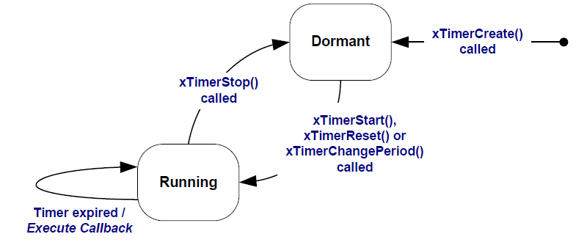
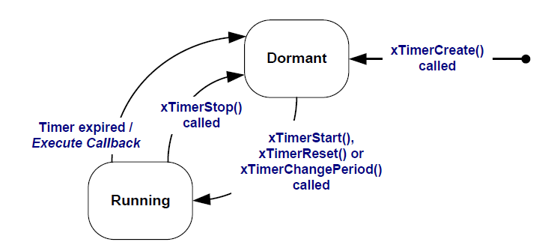
Tranzicije između stanja
Auto-reload
One-shot

Slide 62
Sistemski task za tajmere
Sve callback function se izvršavaju u okviru jednog sistemskog taska za tajmere (timer service/daemon task)
Sistemski task za tajmere se startuje prilikom startovanja RTOS-a (kao i svaki drugi task; ne razlikuje se od ostalih taskova kreiranih od strane korisnika)
Parametri sistemskog taska za tajmere:
configTIMER_TASK_PRIORITY – prioritet pod kojim se task izvršava
configTIMER_TASK_STACK_DEPTH – veličina steka za task

Slide 63
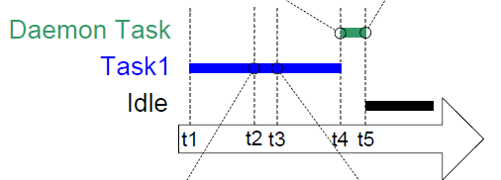
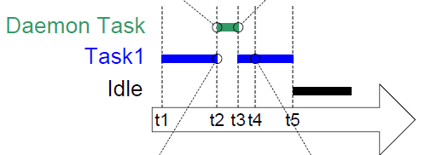
Sistemski task za tajmere
Sistemski task za tajmere uzima i izvršava komandu po komandu iz reda sa komandama koje su zadate tajmerima (timer command queue)
timer command queue je privatan za implementaciju FreeRTOS-a i ne može mu se direktno pristupiti
Veličina timer command queue je definisana konstantom configTIMER_QUEUE_LENGTH
Svaki put kada se pozove neka operacija nad tajmerom koja pokreće tajmer u red se doda odgovarajuća komanda
Izvršavanje u zavisnosti od prioriteta:

Slide 64
Softverski tajmeri - API
TimerHandle_t xTimerCreate(
const char * const pcTimerName, TickType_t xTimerPeriodInTicks,
UBaseType_t uxAutoReload, void *pvTimerID,
TimerCallbackFunction_t pxCallbackFunction );
Parametar pcTimerName predstavlja human readable naziv tajmera, koji ima za cilj da potpomogne debagovanje (RTOS ga ne koristi)
Parametar xTimerPeriodInTicks specificira period tajmera u tikovima (makro pdMS_TO_TICKS() izračunava broj tikova za željeni broj milisekundi)
Parametar uxAutoReload specificira da li treba da se radi automatski reset
Parametar pvTimerID predstavlja generički pokazivač ostavljen programeru, omogućava čuvanje podataka u tajmeru, što je posebno korisno u slučaju da se ista callback function koristi u više tajmera
Parametar pxCallbackFunction predstavlja callback function
Povratna vrednost funkcije je ručka kreiranog tajmera (ukoliko tajmer ne može biti kreairan povratna vrednost je NULL)

Slide 65
Softverski tajmeri - API
TimerHandle_t xTimerStart(
TimerHandle_t xTimer,
TickType_t xBlockTime );
Parametar xTimer predstavlja ručku tajmera koji se startuje
Parametar xBlockTime precizira maksimalan broj tikova koje task može provesti blokiran čekajući da se u timer command queue oslobodi mesto
za 0 izlazi odmah i u slučaju kada nema mesta u redu
portMAX_DELAY - čeka se beskonačno dugo dok se ne oslobodi mesto
ako se funkcija pozove pre pokretanja raspoređivača, ovaj parametar se ignoriše i radi se kao da je prosleđena 0.
Povratna vrednost funkcije:
pdPASS - komanda uspešno pokrenuta
pdFALSE - komanda nije uspešno pokrenuta
Startovanjem tajmera se određuje trenutak kada treba pozvati callback function (vreme se računa relativno u odnosu na trenutak kada je pozvana funkcija xTimerStart, a ne relativno u odnosu na trenutak kada je sistemski task za tajmere dohvatio komandu iz timer command queue)

Slide 66
Identifikator softverskog tajmera (ID)
Vrednost dodeljena svakom softverskom tajmeru prilikom njegovog stvaranja
Identifikator (ID) se može dohvatiti i promeniti u bilo kojem trenutku
Identifikator (ID) programer koristi u skladu sa svojim potrebama
Identifikator (ID) predstavlja generički pokazivač (void*)
može čuvati ceo broj ili pokazivač na neki objekat
Primer upotrebe:
pamćenje stanja tajmera
utvrđivanje koji tajmer je okinut ukoliko je jedna ista callback function dodeljena većem broju tajmera
čuvanje pokazivača na strukturu u kojoj se pamti stanje tajmera i još neki objekat

Slide 67
Identifikator softverskog tajmera (ID)
void vTimerSetTimerID(
const TimerHandle_t xTimer,
void *pvNewID );
Parametar xTimer predstavlja ručku tajmera kojem se menja ID
Parametar pvNewID precizira novu vrednost za ID timera
void *pvTimerGetTimerID(
TimerHandle_t xTimer );
Parametar xTimer predstavlja ručku tajmera čiji ID se dohvata
Povratna vrednost funkcije je ID tajmera čija je ručka prosleđena

Slide 68
Softverski tajmeri - API
BaseType_t xTimerChangePeriod(
TimerHandle_t xTimer, TickType_t xNewPeriod,
TickType_t xBlockTime );
Parametar xTimer predstavlja ručku tajmera kojem se menja period
Parametar xNewPeriod precizira novi period tajmera izražen u broju tikova
Parametar xBlockTime precizira maksimalan broj tikova koje task može provesti blokiran čekajući da se u timer command queue oslobodi mesto
Povratna vrednost funkcije govori da li je komanda stavljena u timer command queue
Postoji posebna varijanta za pozivanje iz prekidnih rutina (sufiks FromISR)
Ukoliko je tajmer već aktivan, računa se novi trenutak buđenja u odnosu na trenutak poziva ove funkcije, ne u odnosu na trenutak prethodne aktivacije
nije pogodna za merenje različitih intervala zbog unošenja kumulativne greške
pogodna je ako isti tajmer treba da se pokreće više puta sa različitim periodama (na primer, signalna LED treba da blinka 5 puta brzo ili sporo).

Slide 69
Softverski tajmeri - API
BaseType_t xTimerReset(
TimerHandle_t xTimer,
TickType_t xBlockTime );
Parametar xTimer predstavlja ručku tajmera koji se resetuje
Parametar xBlockTime precizira maksimalan broj tikova koje task može provesti blokiran čekajući da se u timer command queue oslobodi mesto
Povratna vrednost funkcije govori da li je komanda stavljena u timer command queue
Postoji posebna varijanta za pozivanje iz prekidnih rutina (sufiks FromISR)
Resetovanjem tajmera merenje vremena počinje od trenutka resetovanja
Resetovanje može biti korišćeno u svrhu nadzora ostatka sistema:
ostatak sistema treba da periodično resetuje tajmer
ukoliko se oduži računanje koje vrši ostatak sistema, tajmer neće biti resetovan pre isteka vremena, usled čega će biti izvršena callback function, čime se detektuje prekoračenje vremenskog roka za računanje koje vrši ostatak sistema pa se može preći na otklanjanje posledica (software watchdog timer)

Slide 70
Prekidanje čekanja
BaseType_t xTaskAbortDelay(
TaskHandle_t xTask );
Parametar xTask predstavlja ručku taska koji treba odblokirati
Povratna vrednost funkcije:
pdPASS - ako je navedeni task ovim pozivom uklonjen iz reda blokiranih
pdFAIL - ako navedeni task nije ni bio blokiran
Navedeni task će biti odblokiran (Blocked State -> Ready State) čak iako mu nije isteklo vreme i nije dočekao događaj zbog kojeg se blokirao
INCLUDE_xTaskAbortDelay mora biti postavljen na 1

Slide 71
Zabrana prekida
taskDISABLE_INTERRUPTS( void );
Ukoliko konkretna arhitektura (port) ne koristi konstantu
configMAX_SYSCALL_INTERRUPT_PRIORITY niti
configMAX_API_CALL_INTERRUPT_PRIORITY
onda se zabranjuju svi prekidi.
Ukoliko konkretna arhitektura (port) koristi ograničavanje nivoa prioriteta prekidnih rutina u kojima se može pozvati sistemska usluga, onda se zabranjuju prekidi čiji je nivo isti ili niži od pomenutih konstanti (prekidi višeg prioriteta ostaju dozvoljeni)
taskENABLE_INTERRUPTS( void );
Dozvoljava prekide svih nivoa prioriteta
Ovi makroi nisu predviđeni za ugneždavanje i najčešće se ne pozivaju direktno već se umesto njih koriste makroi taskENTER_CRITICAL i taskEXIT_CRITICAL
Dok su prekidi zabranjeni ne treba pozivati druge sistemske usluge jer neke od njih mogu ponovo da dozvole tj. omoguće prekide

Slide 72
Kritična sekcija zabranom prekida
taskENTER_CRITICAL( void );
ulazak u kritičnu sekciju
blokira prekide po sličnom principu kao i taskDISABLE_INTERRUPTS()
kada neki task započne kritičnu sekciju, ostaje u stanju izvršavanja sve dok:
ne završi kritičnu sekciju (zato što se preemtpive promena konteksta dešava isključivo u okviru prekidne rutine, a prekidi su u kritičnoj sekciji zabranjeni)
eksplicitno ne zatraži promenu konteksta (da li je dobro da task traži promenu konteksta iz kritične sekcije?)
taskEXIT_CRITICAL( void );
izlazak iz kritične sekcije
Ovi makroi jesu predviđeni za ugneždavanje, pa zato svaki ulazak u kritičnu sekciju mora biti propraćen odgovarajućim izlaskom iz kritične sekcije
Postoje posebne varijante za pozivanje iz prekidnih rutina (sufiks _FROM_ISR)

Slide 73
Zaustavljanje raspoređivača
void vTaskSuspendAll( void );
zaustavlja raspoređivač (scheduler) ali prekidi ostaju omogućeni
nema promene konteksta dok je raspoređivač zaustavljen, već se zahtevi za promenom konteksta pamte i čeka se uključivanje raspoređivača
BaseType_t xTaskResumeAll( void );
uključuje raspoređivač (scheduler)
Povratna vrednost funkcije:
pdTRUE - ako je raspoređivač pokrenut i zatekao zahtev za promenu konteksta
pdFALSE - ako raspoređivač nije pokrenut ili nije zahtevana promena konteksta

Slide 74
Dohvatanje ručki taskova
TaskHandle_t xTaskGetCurrentTaskHandle( void );
vraća ručku tekućeg taska
INCLUDE_xTaskGetCurrentTaskHandle mora biti 1
TaskHandle_t xTaskGetIdleTaskHandle( void );
vraća ručku idle taska
INCLUDE_xTaskGetIdleTaskHandle mora biti 1
TaskHandle_t xTaskGetHandle( const char *pcNameToQuery );
vraća ručku taska sa zadatim imenom
ukoliko takav ne postoji, vraća NULL
INCLUDE_xTaskGetHandle mora biti 1
može potrajati izvršavanje i ne preporučuje se upotreba

Slide 75
Dohvatanje broja tikova
TickType_t xTaskGetTickCount( void );
Postoji posebna varijanta za pozivanje iz prekidnih rutina (sufiks FromISR)
Voditi računa da brojač može da prekorači opseg kada se vraća na 0
sistemske usluge imaju rešen taj problem
programer mora da vodi računa
Frekvencija generisanja tikova definisana sa configTICK_RATE_HZ

Slide 76
Dohvatanje broja tikova
void vInterruptServiceRoutine( void )
{ static TickType_t xTimeISRLastExecuted = 0;
TickType_t xTimeNow, xTimeBetweenInterrupts; xTimeNow = xTaskGetTickCountFromISR(); xTimeBetweenInterrupts = xTimeISRLastExecuted – xTimeNow;
if( xTimeBetweenInterrupts > 200 )
{ /* preduzmi akciju */
}
xTimeISRLastExecuted = xTimeNow; }
// da li je ovakav pristup dobar?

